Slide 1
Liceo Compu-Market Catedra: Programación Catedrático: Erick
Historia de La Computación y Programación
Nombre:
Mario Armin Pérez Alfaro
Grado:
5to Bachillerato en computación con orientación Científica
Jornada Matutina
No. DE CARNET:
17-1617229
20/04/2017

Slide 2
INTRODUCCION
La historia de la computadora es muy interesante ya que muestra cómo el hombre logra producir las primeras herramientas para registrar los acontecimientos diarios desde el inicio de la civilización, cuando grupos empezaron a formar naciones y el comercio era ya medio de vida.

Slide 3
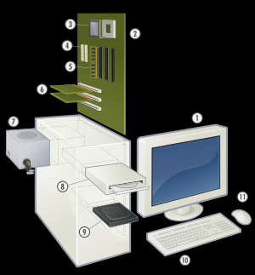
Historia de la computadora

Slide 4
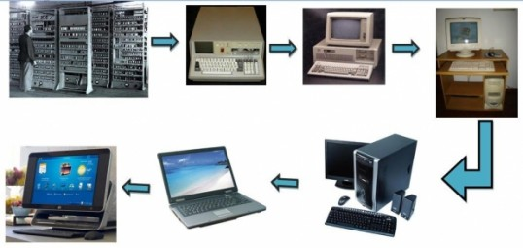
LA COMPUTADORA
La computadora (del inglés: computer; y este del latín: computare,3 'calcular'), también denominada computador4 1 u ordenador5 6 (del francés: ordinateur; y éste del latín: ordinator), es una máquina electrónica que recibe y procesa datos para convertirlos en información conveniente y útil que posteriormente se envían a las unidades de salida. Un ordenador está formado físicamente por numerosos circuitos integrados y muchos componentes de apoyo, extensión y accesorios, que en conjunto pueden ejecutar tareas diversas con suma rapidez y bajo el control de un programa (software).
Dos partes esenciales la constituyen, el hardware, (hard = duro) que es su composición física (circuitos electrónicos, cables, gabinete, teclado, etcétera) y su software, siendo ésta la parte intangible (programas, datos, información, etc.).

Slide 5
DESDE UN PUNTO DE VISTA LA COMPUTADORA
es una máquina que posee, al menos, una unidad central de procesamiento, una memoria principal y algún periférico o dispositivo de entrada y otro de salida. Los dispositivos de entrada permiten el ingreso de datos, la CPU se encarga de su procesamiento (operaciones aritmético-lógicas) y los dispositivos de salida los comunican a otros medios. Es así, que la computadora recibe datos, los procesa y emite la información resultante, la que luego puede ser interpretada, almacenada, transmitida a otra máquina o dispositivo o sencillamente impresa; todo ello a criterio de un operador o usuario y bajo el control de un programa.

Slide 6
Computadoras en la Segunda Guerra Mundial
En la Segunda Guerra mundial se utilizaron computadoras analógicas mecánicas, orientadas a aplicaciones militares, y durante la misma se desarrolló la primera computadora digital, que se llamó ENIAC; ella ocupaba un enorme espacio y consumía grandes cantidades de energía, que equivalen al consumo de cientos de computadores actuales (PC). Los computadores modernos están basados en circuitos integrados, miles de millones de veces más veloces que las primeras máquinas, y ocupan una pequeña fracción de su espacio.

Slide 7
La computadora en la Historia
Lejos de ser un invento de alguien en particular, el ordenador es el resultado evolutivo de ideas y realizaciones de muchas personas relacionadas con áreas tales como la electrónica, la mecánica, los materiales semiconductores, la lógica, el álgebra y la programación.

Slide 8
CRONOLO GíA Sobre la Computadora

Slide 9
A continuación, se presentan resumidamente los principales hitos en la historia de los ordenadores, desde las primeras herramientas manuales para hacer cálculos hasta las modernas computadoras de bolsillo.
2700 a. C se utiliza el ábaco en antiguas civilizaciones como la china o la sumeria, la primera herramienta para realizar sumas y restas. | 1614: el escocés John Napier inventa el logaritmo neperiano, que consiguió simplificar el cálculo de multiplicaciones y divisiones reduciéndolo a un cálculo con sumas y restas.
Hacia 830: el matemático e ingeniero persa Musa al-Juarism inventó el algoritmo, es decir, la resolución metódica de problemas de álgebra y cálculo numérico mediante una lista bien definida, ordenada y finita de operaciones | 1620: el inglés Edmund Gunter inventa la regla de cálculo instrumento manual utilizado desde entonces hasta la aparición de la calculadora electrónica para hacer operaciones aritméticas.

Slide 10
1971: Nicolette Instruments Corp. lanza al mercado la Nicolette 1080, una computadora de uso científico basada en registros de 20 bits, cuya versatilidad para el cálculo de la Transformada Rápida de Fourier le brinda gran aceptación en el campo de la Resonancia magnética nuclear.
1971: Intel presenta el primer procesador comercial y a la vez el primer chip Microprocesador, el Intel 4004.
1975: Paul Alen y Bill Gates fundan Microsoft.
1976: Steve Jobs, Steve Wozniak, Mike Markkula y otros amigos mas fundan Apple.
1977: Apple presenta el primer computador personal que se vende a gran escala, el Apple II, desarrollado por Steve Jobs y Steve Wozniak.
1981: se lanza al mercado el IBM PC, que se convertiría en un éxito comercial, marcaría una revolución en el campo de la computación personal y definiría nuevos estándares.

Slide 11
1982: Microsoft presenta su sistema operativo MS-DOS, por encargo de IBM.
1983: ARPANET se separa de la red militar que la originó, pasando a un uso civil y convirtiéndose así en el origen de Internet.
1983: Richard Stallman anuncia públicamente el proyecto GNU.
1985: Microsoft presenta el sistema operativo Windows 1.0.
1990: Tim Berners-Lee idea el hipertexto para crear el World Wide Web (www), una nueva manera de interactuar con Internet.
1991: Linus Torvalds comenzó a desarrollar Linux, un sistema operativo compatible con Unix.
2000: aparecen a comienzos del siglo XXI los ordenadores de bolsillo, primeras PDAs
2007: Presentación del primer iPhone, por la empresa Apple, un teléfono inteligente o smartphone.

Slide 12
Historia de la programación

Slide 13
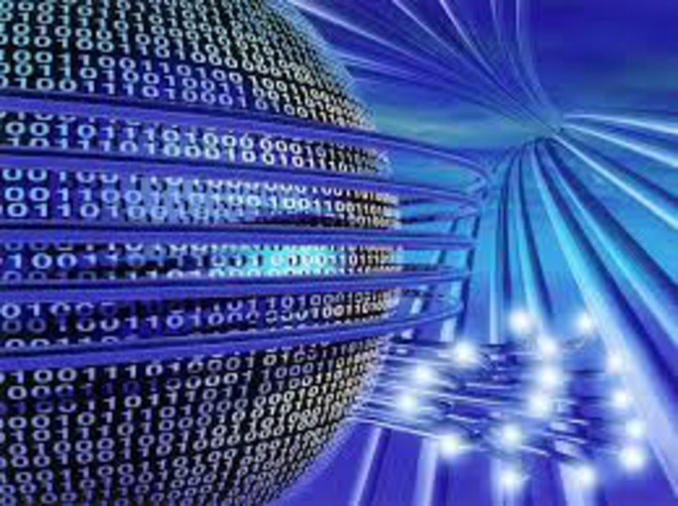
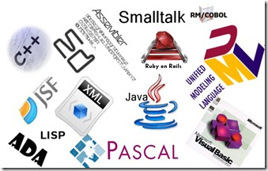
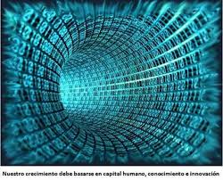

Slide 14
Historia de la programación
ottfried Wilheml von Leibniz (1646-1716), quien aprendió matemáticas de forma autodidacta (método no aconsejable en programación) construyó una máquina similar a la de Pascal, aunque algo más compleja, podía dividir, multiplicar y resolver raíces cuadradas.
Pero quien realmente influyó en el diseño de los primeros computadores fue Charles Babbage (1793-1871). Con la colaboración de la hija de Lord Byron, Lady Ada Countess of Lovelace (1815-1852), a la que debe su nombre el lenguaje ADA creado por el DoD (Departamento de defensa de Estados Unidos) en los años 70. Babbage diseñó y construyó la "máquina diferencial" para el cálculo de polinomios. Más tarde diseñó la "máquina analitica" de propósito general, capaz de resolver cualquier operación matemática. Murió sin poder terminarla, debido al escepticismo de sus patrocinadores y a que la tecnología de la época no era lo suficientemente avanzada. Un equipo del Museo de las Ciencias de Londres, en 1991, consiguió construir la máquina analítica de Babbage, totalmente funcional, siguiendo sus dibujos y especificaciones.
Un hito importante en la historia de la informática fueron las tarjetas perforadas como medio para "alimentar" los computadores. Lady Ada Lovelace propuso la utilización de las tarjetas perforadas en la máquina de Babbage. Para que se enteren todos esos machistas desaprensivos, el primer programador/a fue una mujer. En 1880 el censo en Estados Unidos tardó más de 7 años en realizarse. Es obvio que los datos no eran muy actualizados. Un asistente de la oficina del censo llamado Herman Hollerit (1860-1929) desarrolló un sistema para automatizar la pesada tarea del censo. Mediante tarjetas perforadas y un sistema de circuitos eléctricos, capaz de leer unas 60 tarjetas por minuto realizó el censo de 1890 en 3 años ahorrando tiempo y dinero. Más tarde fundó la Tabulating Machine Company y en 1924 tras alguna que otra fusión nació la Internacional Bussines Machines, IBM. ¿ Os suena ?

Slide 15
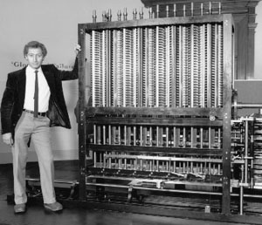
Un hito importante en la historia de la informática fueron las tarjetas perforadas como medio para "alimentar" los computadores. Lady Ada Lovelace propuso la utilización de las tarjetas perforadas en la máquina de Babbage. Para que se enteren todos esos machistas desaprensivos, el primer programador/a fue una mujer. En 1880 el censo en Estados Unidos tardó más de 7 años en realizarse. Es obvio que los datos no eran muy actualizados. Un asistente de la oficina del censo llamado Herman Hollerit (1860-1929) desarrolló un sistema para automatizar la pesada tarea del censo. Mediante tarjetas perforadas y un sistema de circuitos eléctricos, capaz de leer unas 60 tarjetas por minuto realizó el censo de 1890 en 3 años ahorrando tiempo y dinero. Más tarde fundó la Tabulating Machine Company y en 1924 tras alguna que otra fusión nació la Internacional Bussines Machines, IBM. ¿ Os suena ?

Slide 16
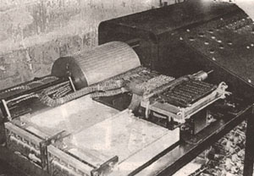
Las computadoras de hoy en día se sustentan en la lógica matemática basada en un sistema binario. Dicho sistema se implementa sobre dispositivos electrónicos que permiten, o no, pasar la corriente, con lo que se consiguen los 2 estados binarios: 0 y 1. A mediados del siglo XX, cuando se empezaron a construir las primeras computadoras digitales, se utilizaban tubos de vacío para implementar los 2 estados binarios, pero ¿ cómo aparecieron estos conceptos ? Alan Mathison Turing (1912-1954) diseñó una calculadora universal para resolver cualquier problema, la "máquina de Turing". Tuvo mucha influencia en el desarrollo de la lógica matemática. En 1937 hizo una de sus primeras contribuciones a la lógica matemática y en 1943 plasmó sus ideas en una computadora que utilizaba tubos de vacío. George Boole (1815-1864) también contribuyó al algebra binaria y a los sistemas de circuitos de computadora, de hecho, en su honor fue bautizada el álgebra booleana.

Slide 17
MANTENIMIENTO PREVENTIVO

Slide 18
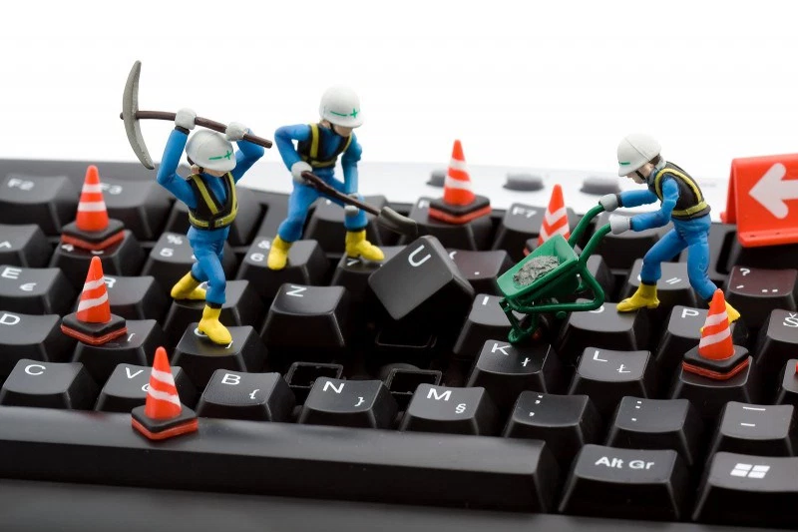
MANTENIMIENTO PREVENTIVO
En las operaciones de mantenimiento, el mantenimiento preventivo es el destinado a la conservación de equipos o instalaciones mediante la realización de revisión y reparación que garanticen su buen funcionamiento y fiabilidad. El mantenimiento preventivo se realiza en equipos en condiciones de funcionamiento, por oposición al mantenimiento correctivo que repara o pone en condiciones de funcionamiento aquellos que dejaron de funcionar o están dañados.
El primer objetivo del mantenimiento es evitar o mitigar las consecuencias de los fallos del equipo, logrando prevenir las incidencias antes de que estas ocurran. Las tareas de mantenimiento preventivo pueden incluir acciones como cambio de piezas desgastadas, cambios de aceites y lubricantes, etc. El mantenimiento preventivo debe evitar los fallos en el equipo antes de que estos ocurran.
Algunos de los métodos más habituales para determinar que procesos de mantenimiento preventivo deben llevarse a cabo son las recomendaciones de los fabricantes, la legislación vigente, las recomendaciones de expertos y las acciones llevadas a cabo sobre activos similares.

Slide 19
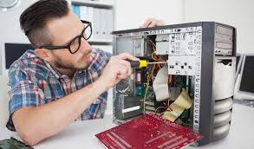
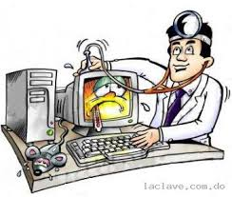
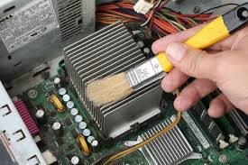
MANTENIMIENTO
CORRECTIVO
INMEDIATO
DIFERIDO
PROGRAMADO

Slide 20
TIPOS DE MANTENIMIENTOS | DESCRIPCION
Mantenimiento Correctivo: | Es el conjunto de tareas destinadas a corregir los defectos que se van presentando en los distintos equipos y que son comunicados al departamento de mantenimiento por los usuarios de los mismos.
Mantenimiento Preventivo | Es el mantenimiento que tiene por misión mantener un nivel de servicio determinado en los equipos, programando las intervencions de sus puntos vulnerables en el momento más oportuno. Suele tener un carácter sistemático, es decir, se interviene aunque el equipo no haya dado ningún síntoma de tener un problema
Mantenimiento Predictivo | Es el que persigue conocer e informar permanentemente del estado y operatividad de las instalaciones mediante el conocimiento de los valores de determinadas variables,
Mantenimiento Cero Horas | Es el conjunto de tareas cuyo objetivo es revisar los equipos a intervalos programados bien antes de que aparezca ningún fallo, bien cuando la fiabilidad del equipo ha disminuido apreciablemente de manera que resulta arriesgado hacer previsiones sobre su capacidad productiva.

Slide 21
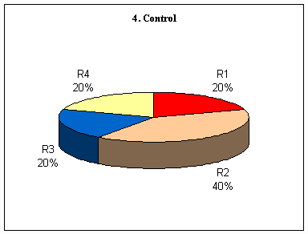
R1: MANTENIMIENTO CORRECTIVO
R2: MANTENIMIENTO PREVENTIVO
R3: MANTENIMIENTO CERO- HORAS
R4 MANTENIMIENTO PREDICTIVO
PORCENTAJE DE EL USO QUE SE LES A ESTOS MANTENIMENTOS EN UNA COMPUTADORA.

Slide 22
CONCLUSIONES PERSONALES
QUE EN LA HISTORIA DE LA PROGRAAMACION MUESTRA COMO EVOLUCIONA CADA COMPUTADORA DIA CO DIA GRASIAS A LAS MENTES A LAS TECNOLOGIAS QUE HAY.
LOS OLENGUAGES DE PROGRAMACION SON LOS QUE DIA CON DIA NOS AYUDAN EN NUESTRAS ACTIVIDADES COTIDIANAS.
LOS TIPOS DE MANTENIMIENTOS SON LOS QUE NOS AYUDAN A TENER BUEN USO Y BUEN FUNCIONAMIENTO DE UESTRAS COMPUTADORAS.

